Slide 1
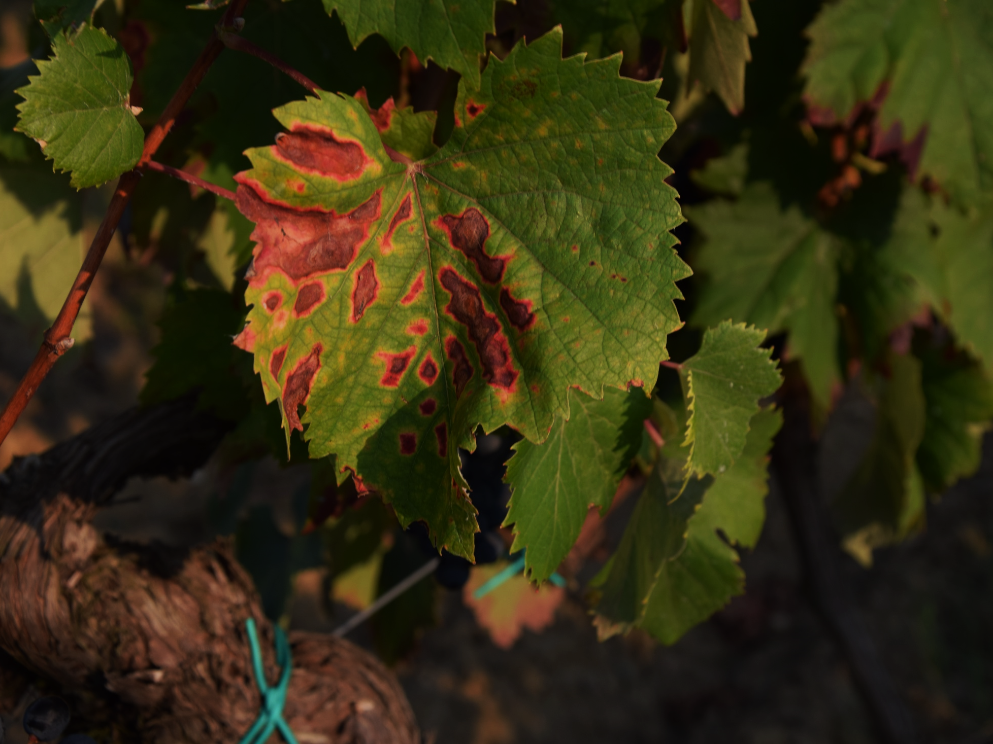
Malattie del Legno della Vite
Gestione della malattia
Questo progetto è stato finanziato dall’Unione Europea nell’ambito del Programma di Ricerca e Innovazione Horizon 2020 contratto N°652601

Slide 2
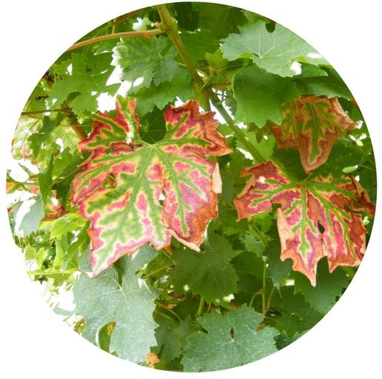
Malattie del Legno della Vite
Che cosa sono?
Le GTD sono un gruppo di malattie fungine che colpiscono gli organi perenni della pianta, provocano sintomi che interessano foglie e bacche e che, in alcuni casi, possono portare alla morte della pianta.

Slide 3
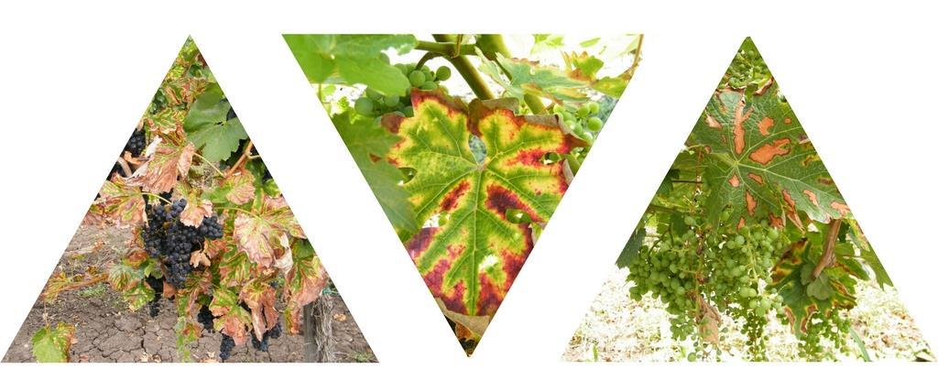
Malattie del Legno della Vite
Perchè sono importanti?
Le GTD sono causa di significative perdite economiche (1,5 miliardi € vengono spesi all’anno per il reimpianto delle piante infette). Sono inoltre la prima causa di riduzione della produzione (1 miliardo € in Francia annualmente) in termini qualitativi e quantitativi
Notes:
Stima dei costi per il reimpianto i vigneti infetti ogni anno.
Mentre la perdita di 1 miliardo di Euro in Francia è causata dalla ridotta produzione dal punto di vista di quantità e qualità. Lo stesso vale per la California (0,25 Miliardi $) e per l’Australia (8,3 Miliardi $).

Slide 4
Malattie del Legno della Vite
Perché sono importanti?
Vigneto:
Produzione ridotta, morte della pianta e costi di reimpianto
Vinificazione:
messa a rischio di qualità e quantità (< zucchero, >pH ecc)
Notes:
Non solo ne risente la produzione ma la qualità dell’uva diminuisce. Da notare l’aumento nei livelli del pH. E’ consigliabile evitare l’uso di grappoli provenienti da viti infette.

Slide 5
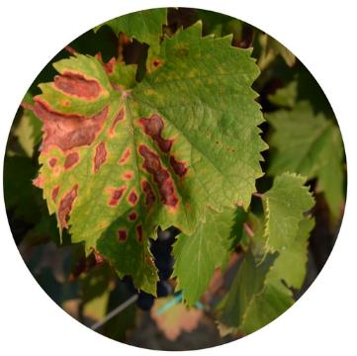
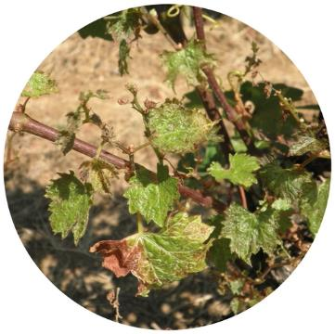
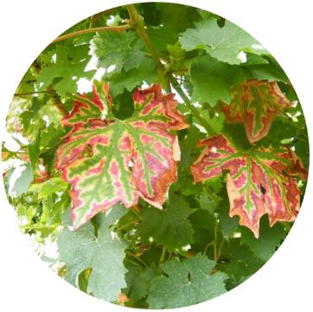
Malattie del Legno della Vite
Quali sono? (Vigneto in produzione)
Complesso dell’Esca
Botryosphaeria
Eutypa
Crescita tardiva
Clorosi sulle foglie
Sviluppo stentato
Forte clorosi sulle foglie
Tigratura delle foglie
Macchie nere sugli acini

Slide 6
Malattie del Legno della Vite
Come gestire la malattia
La chiave del successo nella lotta contro le malattie del legno della vite è la prevenzione.

Slide 7
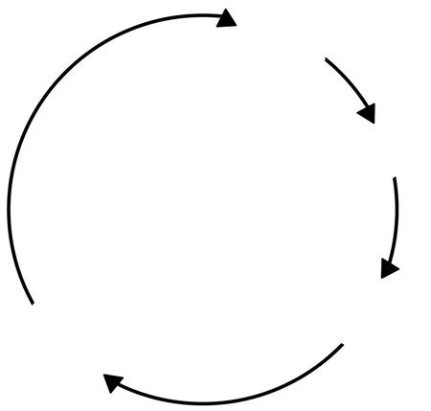
Malattie del Legno della Vite
Strategie di prevenzione
Per prevenire la diffusione delle GTD è importante comprendere il processo infettivo
Inverno
L’inoculo è pronto
Ferite da potatura
Disperse dalla pioggia
Autunno
Primavera
Infezione
Riproduzione
Estate

Slide 8
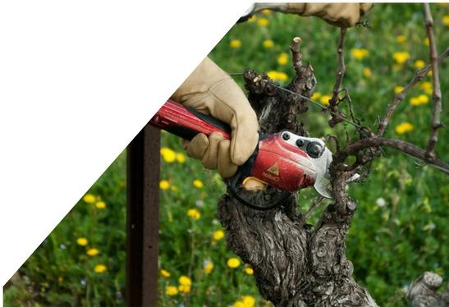
Malattie del Legno della Vite
Strategie di prevenzione
Sapendo che i patogeni delle GTD colpiscono principalmente la pianta attraverso le ferite da potatura, è possibile usare i seguenti accorgimenti per ridurre il rischio di infezione:
Ridurre l’inoculo
Potare in periodi secchi
Proteggere le ferite da potatura

Slide 9
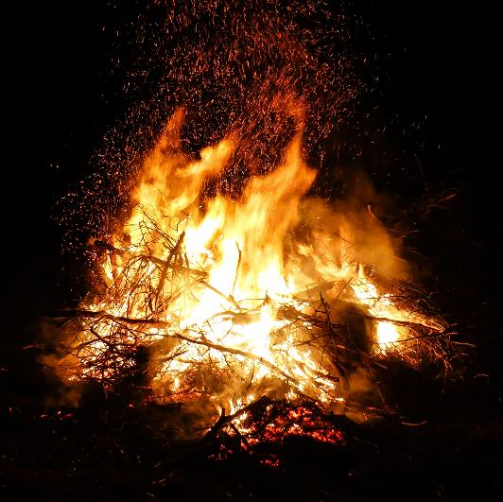
Malattie del Legno della Vite
Riduzione dell’inoculo
Al fine di ottenere una riduzione dell’inoculo sul campo è importante rimuovere le piante infette e i residui della potatura dal vigneto, se possibile è consigliabile bruciarli o compostarli.

Slide 10
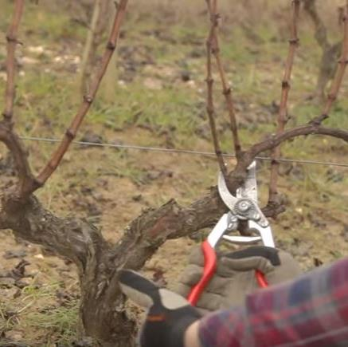
Malattie del Legno della Vite
Riduzione dell’inoculo
Sapendo che i patogeni delle GTD colpiscono principalmente la pianta attraverso le ferite da potatura, è importante potare quando la dispersione dell’inoculo è limitata, ovvero nel periodo secco.

Slide 11
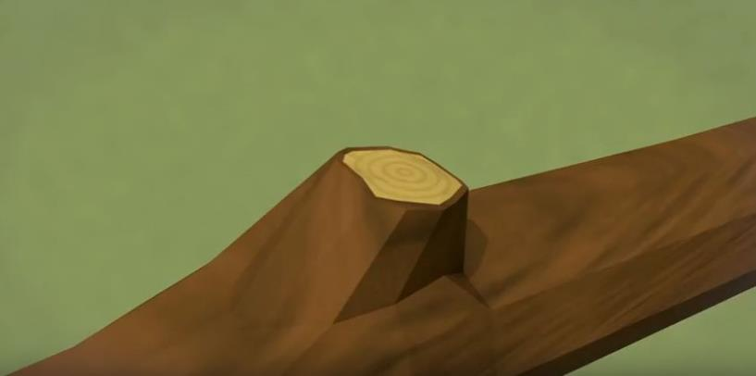
Malattie del Legno della Vite
Protezione delle ferite da potatura
Una pratica efficace nella riduzione delle infezioni consiste nel bloccare l’ingresso del patogeno attraverso le ferite da potatura, ciò può essere ottenuto tramite l’impiego di un agente chimico o biologico.

Slide 12
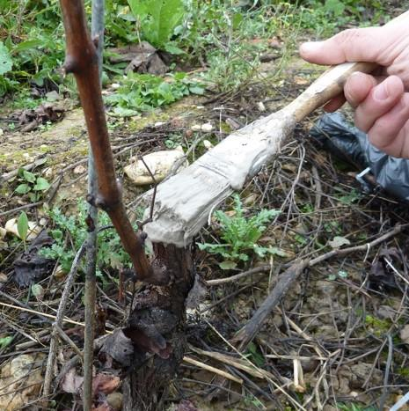
Malattie del Legno della Vite
Protezione delle ferite da potatura
il mastice è impiegato per bloccare l’ingresso dei patogeni nella pianta; è una pratica con un alto tasso di successo, ma richiede molto tempo.

Slide 13
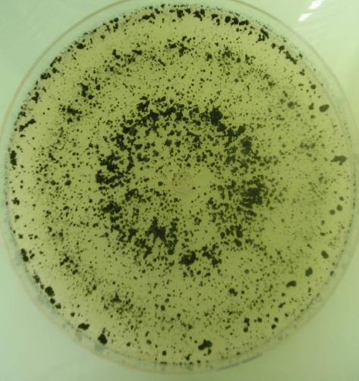
Malattie del Legno della Vite
Protezione delle ferite da potatura
Trichoderma spp. è un microrganismo in grado di colonizzare con rapidità una ferita infetta. In tempi recenti sono stati condotti molteplici studi sul suo impiego.

Slide 14
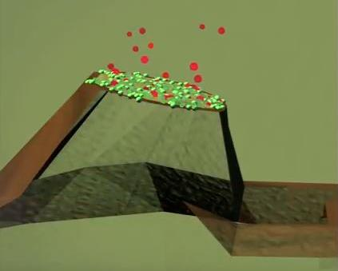
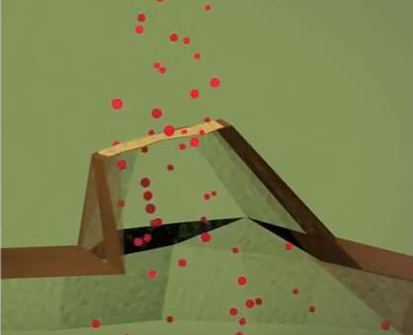
Malattie del Legno della Vite
Protezione delle ferite da potatura
Grazie alla sua rapidità nel colonizzare una ferita, il Trichoderma spp. è impiegato come barriera biologica.
Questo microrganismo forma una barriera che i patogeni non sono in grado di penetrare.
Trattata
Non trattata

Slide 15
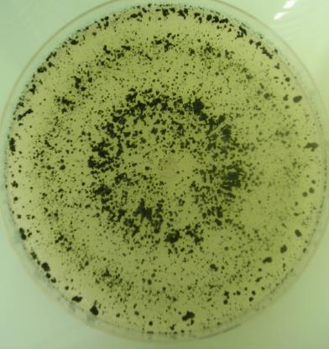
Malattie del Legno della Vite
Protezione delle ferite da potatura
I seguenti motivi rendono l’uso del Trichoderma una valida opzione:
Può essere usato in viticoltura biologica
Mostra buoni risultati nella protezione delle ferite
Può essere distribuito con l’atomizzatore
Più veloce e economico del mastice

Slide 16
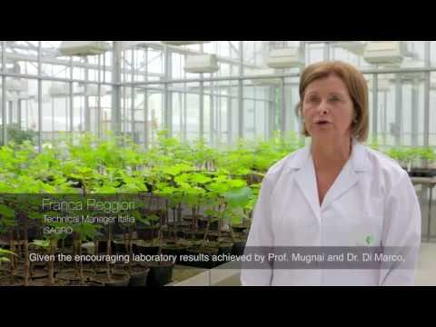
Malattie del Legno della Vite
Protezione delle ferite da potatura
Notes:
Decide if use it or not

Slide 17
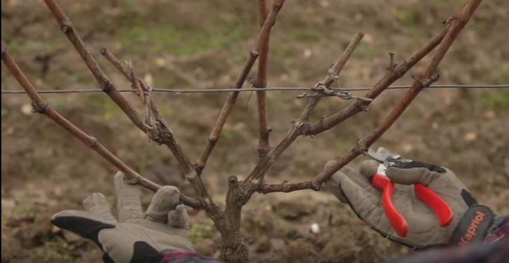
Malattie del Legno della Vite
Potatura alternativa
Una tecnica che può essere impiegata per ridurre i danni causati dalle GTD è la potatura nel rispetto del flusso linfatico.
Un miglior flusso linfatico nella pianta può ridurre gli ingorghi e ristagni linfatici causati dai patogeni delle GTD.
Informazioni aggiuntive: http://www.winetwork-data.eu/intranet/libretti/0/libretto16497-01-1.pdf

Slide 18
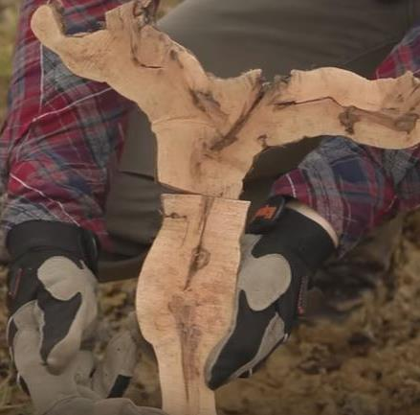
Malattie del Legno della Vite
Potatura alternativa
il Guyot Poussard è considerato un sistema di potatura efficace nel ridurre i danni da GTD.
L’efficacia di questo metodo non è supportato da prove scientifiche.

Slide 19
Malattie del Legno della Vite
Quiz
Rispondi alle domande
Notes:
(15 minuti)

Slide 20
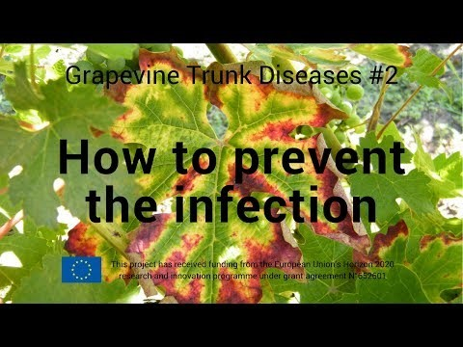
Malattie del Legno della Vite
Video

Slide 21
Malattie del Legno della Vite
Quiz
Risultati e discussione

Slide 22
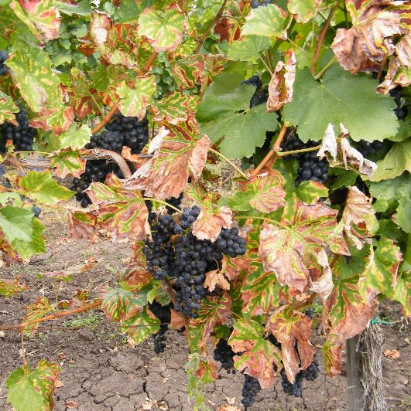
Malattie del Legno della Vite
Gestione di viti infette
Nel caso che le tecniche di prevenzione dell’infezione non siano state efficaci, è ancora possibile curare una pianta infetta, ma il successo non è mai garantito al 100%. Queste tecniche non hanno validazione scientifica.

Slide 23
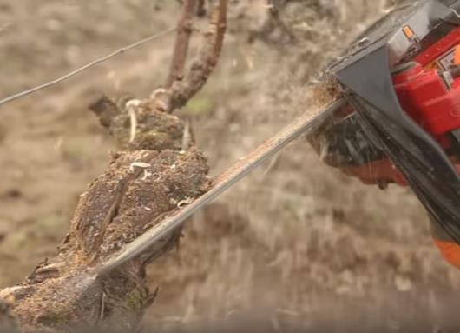
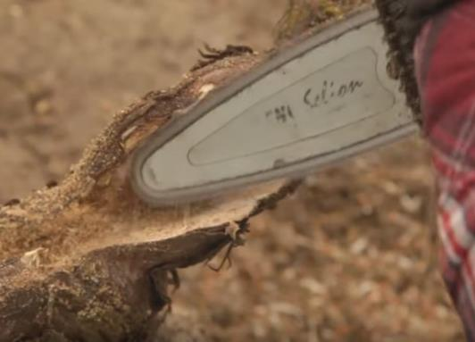
Malattie del Legno della Vite
Pulizia del tronco o curettage
Questa pratica consiste nell’apertura del tronco tramite l’uso di una motosega, in questo modo viene esposta l’area infetta.
Poi, usando una motosega più piccola, viene rimossa la porzione di legno infetto.

Slide 24
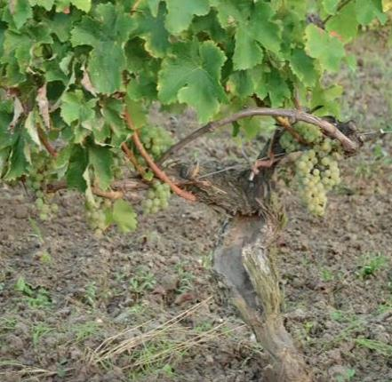
Malattie del Legno della Vite
Pulizia del tronco o curettage
Questa tecnica è costosa, richiede tempo e l’intervento di un operaio specializzato.
Notes:
Questa tecnica è la più rapida, rispetto al rinnovo tempestivo del tronco e al sovrinnesto

Slide 25
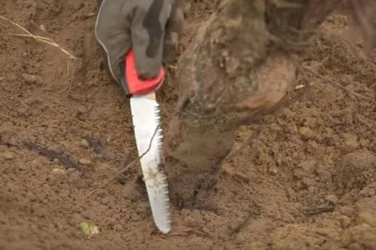
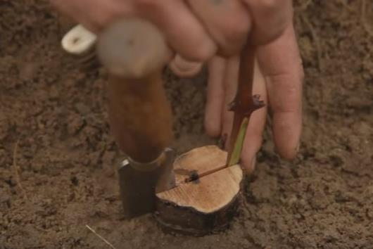
Malattie del Legno della Vite
Sovrainnesto
Tecnica che consiste nel taglio del tronco sottostante al punto di innesto, per poi effettuare un nuovo innesto con due marze, dopo aver verificato visivamente la sanità del legno del portinneso.

Slide 26
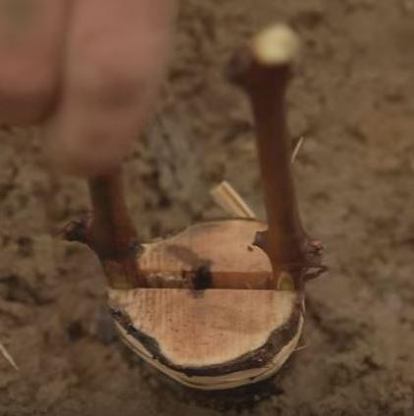
Malattie del Legno della Vite
Sovrainnesto
Questa tecnica dà buoni risultati e non richiede alcun tipo di attrezzature specifiche, come unico difetto ha la caratteristica di richiedere molto tempo.

Slide 27
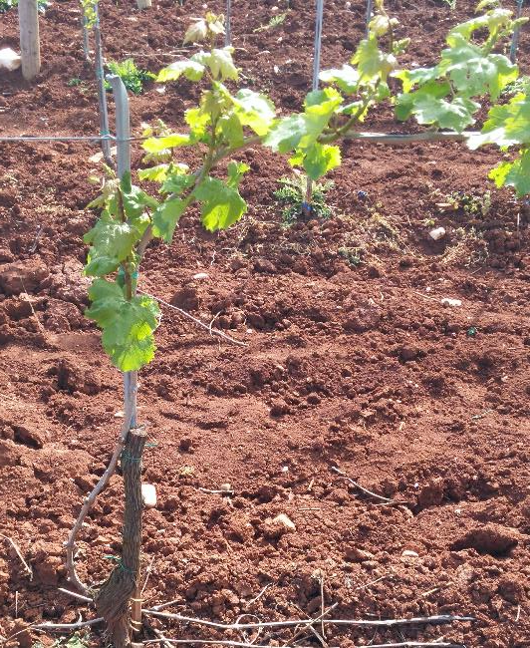
Malattie del Legno della Vite
Rinnovo Tempestivo del Tronco
Il Rinnovo Tempestivo del Tronco è una pratica che consiste nel rimpiazzo del fusto con un nuovo pollone.
Questa tecnica si è dimostrata particolarmente efficace contro Eutypa.

Slide 28
Malattie del Legno della Vite
Gestione delle viti infette
La Pulizia del Tronco, il Sovrainnesto e il Rinnovo Tempestivo del Tronco possono essere efficaci nel contrastare la malattia solo quando l’infezione non ha ancora raggiunto il sistema radicale.

Slide 29
Malattie del Legno della Vite
Gestione delle viti infette
Altri tre metodi stanno crescendo in popolarità in tempi recenti, ma non dispongono di prove scientifiche a supporto. Verranno spiegate nelle seguenti slide.

Slide 30
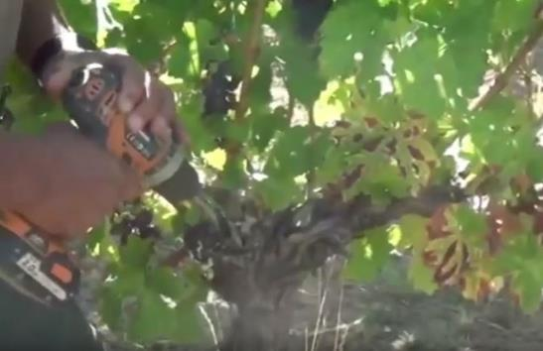
Malattie del Legno della Vite
Iniezioni di H₂O₂
Metodo usato da alcuni viticoltori europei, consiste nel perforare il tronco così da poter iniettare 3-4 ml di H₂O₂ al 10% all’interno della pianta.

Slide 31
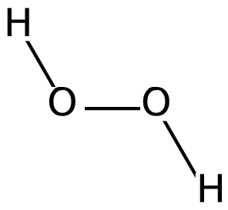
Malattie del Legno della Vite
Iniezioni di H₂O₂
AIcuni viticoltori hanno confermato l’efficacia di questa tecnica, è veloce ed economica ma manca di prove scientifiche a sostegno.

Slide 32
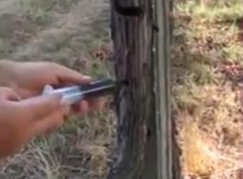
Malattie del Legno della Vite
Iniezione di nanoparticelle di Cu
Metodo usato da alcuni viticoltori europei, consiste nella perforazione del tronco per consentire l'iniezione di nanoparticelle di rame all’interno della pianta infetta. I risultati sono promettenti, ma è necessaria un approfondimento scientifico sugli effetti di questa tecnica.

Slide 33
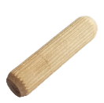
Malattie del Legno della Vite
Tasselli di legno al Trichoderma
Questa tecnica consiste nella creazione di uno o più fori nel tronco della pianta infetta dove saranno poi inseriti piccoli tasselli di legno inoculati con Trichoderma.
Questa tecnica non è ancora stata validata scientificamente e necessita quindi di uno studio più approfondito.

Slide 34
Malattie del Legno della Vite
Quiz
Rispondi alle domande
Notes:
(15 minutes)

Slide 35
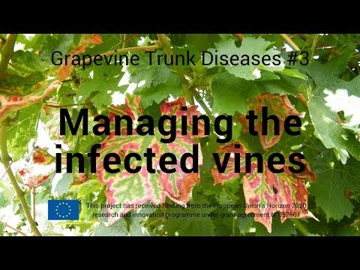
Malattie del Legno della Vite
video

Slide 36
Malattie del Legno della Vite
Quiz
Risultati e discussione

